Slide 1
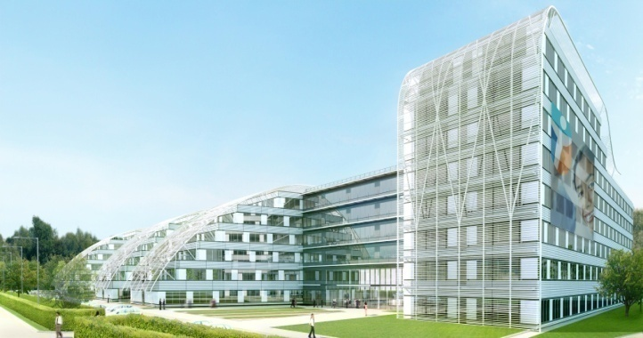
Travail Exceptionnel
Planifié ou en Astreinte
---------
Règles applicables
Octobre 2010
29/09/2010

Slide 2
Constat
Plus de 500 collaborateurs concernés par le travail exceptionnel sur le Technopôle :
 | DOR | DSI
Astreinte | 200 | 145 | 15 %*
Opération Planifiée | 200 | 200 | 17 %*
* De l’effectif total Réseau et DSI
Un cadre légal homogène :
Fréquence des astreintes
Repos quotidien et hebdomadaire
Prime d’astreintes (niveau 3 et 4)
Une déclinaison des règles disparate
Des pratiques hétérogènes entre les directions, les départements ou les services
Une demande de clarification du management et des collaborateurs

Slide 3
Définitions : Astreinte et Opération Planifiée
L’astreinte est l’obligation pour le collaborateur d’être joint et de se rendre disponible si besoin, en dehors de son horaire de travail de référence, afin de répondre à d’éventuelles demandes d’intervention. Ce temps, pendant lequel le collaborateur est en astreinte, est indemnisé par une prime d’astreinte.
Le collaborateur peut intervenir soit directement depuis son domicile, soit en se déplaçant sur son lieu habituel de travail ou une installation interne à Bouygues Telecom.
Ces interventions sont rémunérées en temps de travail effectif.
L’opération planifiée est une intervention prévue à l’avance. Elle peut s’effectuer soit pendant l’horaire de travail de référence soit en dehors de cet horaire.
Ces interventions sont rémunérées en temps de travail effectif.

Slide 4
Règles Applicables (1)
Organisation des astreintes
Fréquence des astreintes :
- L’astreinte ne peut se reproduire plus d’une semaine sur trois
- Elle est d’une durée maximum de 7 jours consécutifs
- Les périodes sont généralement définis par semaine calendaire
Planning :
- Le planning nominatif mensuel des astreintes est communiqué aux collaborateurs au minimum 15 jours à l’avance et porté à l’affichage sur les lieux habituels de travail des collaborateurs concernés
- Toute modification du planning des astreintes fait l’objet d’une information préalable, dans le respect d’un délai de prévenance de 7 jours

Slide 5
Règles Applicables (2)
Organisation des temps d’intervention
Réactivité (astreinte) :
- Tout déclenchement doit être pris en compte dans les 15 minutes suivant
le premier appel et SMS
- En cas de déplacement sur site, l’intervention doit s’effectuer dans l’heure suivant le premier déclenchement
Repos quotidien après intervention :
- 11 heures consécutives, ramenées à 9 heures si circonstances exceptionnelles
- Entre 20h et 5h : + 11h au terme de l’intervention
- A partir de 5h : journée classique avec départ anticipé

Slide 6
Règles Applicables (3)
Paiement des heures d’intervention
Cadres au forfait jour :
- Déclenchement de 20h00 à 8h00
- De 20h00 à 22h00 et de 6h00 à 8h00 : paiement en plus du forfait jour en heures de jour
- De 22h00 à 6h00: paiement en plus du forfait jour en heures de nuit
ETAM :
- Tout déclenchement provoquant un dépassement de la durée hebdomadaire (39h/semaine) est rémunéré en heures supplémentaires selon les majorations légales
- Tout déclenchement de 22h00 à 6h00 est payé en heure majorée de nuit
Nouveau

Slide 7
Dispositions communes Réseau et SI
Plage horaire* (Forfait jour) | Entre 20h00 et 8h00
Repos quotidien | Entre 20h et 5h : + 11h au terme de l’intervention
 | A partir de 5h : journée classique avec départ anticipé
Pointage | Pointer les plages horaires du temps de travail exceptionnel planifié ou en astreinte
 | Evolution des outils de pointage
Rémunération * (Forfait jour) | Jour (20h-22h, 6h-8h), Nuit (22h-6h), WE, Jours fériés
* Etam : pas d’impact (base 39h)

Slide 8
Saisie des plages horaires
Au-delà du premier ¼ d’heure travaillé, arrondissez à 1 heure
Au-delà d’1 heure, arrondissez à la ½ heure supérieure
Exemple 1 : Intervention de 23h10 à 23h35 (25 minutes)
Pointage de 23h à 24h (1 heure)
Exemple 2 : Interventions de 23h10 à 23h35 (25 minutes) puis de 00h à 00h20 (20 minutes)
Pointage de 23h à 24h et de 00h à 00h30 (1h30)
Exemple 3 : Interventions de 23h10 à 23h35 (25 minutes) puis de 5h à 5h20 (20 minutes)
Pointage de 23h à 24h et de 5h à 6h (2 heures)
Heures contigües
Heures non contigües

